Slide 1
JavaScript
2019. 04. 08
기초교육 - 4주차

Slide 2
PPT 만드는 법
반복문 전에 알려줄 것
반복문
과제

Slide 3
Part 1. PPT 만드는 법

Slide 4
PPT 만드는 법 – PPT를 만들기 전 알아야 할 것 1
사람들은 내가 앞에서 내가 발표하든 말든 신경 쓰지 않음
사람들은 PTT를 보는 것을 귀찮아 함
사람들은 Watching이 아닌 Seeing, Listening이 아닌 hearing을 함
즉, 자신의 의지가 아닌, 그냥 보이는 것! 그냥 들리는 것!
분명 이것도 귀찮아서 제대로 안 볼 것임

Slide 5
PPT 만드는 법 – 가독성
이렇게 적으면 분명 지금 PPT를 보고 있는 사람들은 귀찮아서 안 보게 될 것이고, 길어도 3초 정도 쭉 훑다가 마는 정도일 텐데 굳이 이렇게까지 길게 적을 필요는 없지만 예시를 위해서 일단은 이렇게 적고 있는데, 이렇게 적고 있으면 지금 ‘이렇게’라는 단어가 3번이나 들어가 있으니 웬만하면 자제하는게 좋습니다라고 말씀드리고 싶은데, 앞에서는 왜 ‘사람들은’ 이라는 말이 3번 들어갔냐고 물으신다면, 만약 변수가 무엇인지에 대해 설명을 한다면 주어는 분명히 변수겠지만, 앞 페이지에서는 주어가 분명하지 않기 때문에 자제하는 게 좋고, 아 맞다 지금 즈음이면 눈치 채셨겠지만, 지금 이 문장은 한 문장입니다. 그리고 이 빨간 문장만 보고 있겠지?

Slide 6
PPT 만드는 법 – 가독성
인과(원인과 결과) 관계 아닌, ~고 ~며와 같은 이어지는 문장은 다른 문장으로 만듦
위 문장의 ‘문장’이라는 단어와 같이 한 단어가 줄넘김으로 인해 잘리는 것은 자제
말은 명사형으로 끝냄
~음, ~임, ~함 등등
문장 끝에 .은 빼도록 함

Slide 7
PPT 만드는 법 – 문장 배열
한 페이지에 적을 문장인 3문장 이하일 때도 많음
이 때 위로 다 몰아서 적으면 아래 공간이 비어 보임
그러면 어떻게 하느냐?

Slide 8

PPT 만드는 법 – 문장 배열
이런 식으로 문장과 문장 사이를 Enter로 뜀
좀 더 공간이 차 보이기 때문에, 가독성이 좋아짐
아니면 밑에 그림을 넣으면 됨

Slide 9
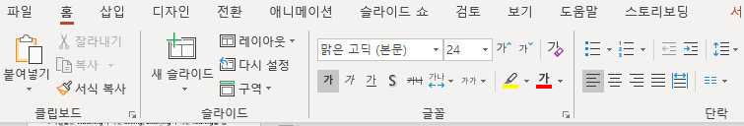
PPT 만드는 법 – 글머리 기호
글머리 기호가 없으면 가독성이 저하됨
그러므로 글머리 기호는 거의 필수
클릭!

Slide 10
PPT 만드는 법 – 들여 쓰기
인과관계이거나 부가 설명 혹은 덜 중요한 내용이라서, 다음 문장에 쓰기 애매한 문장은 TAB을 눌러서 들여쓰기를 활용함
들여쓰기는 위의 문장보다 크기가 조금 더 작아야 함

Slide 11
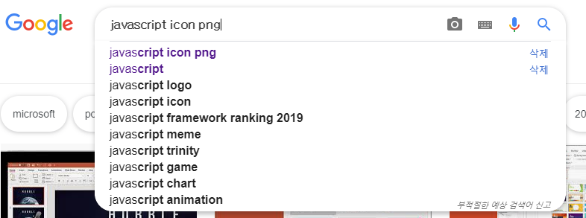
PPT 만드는 법 – 그림
일반적으로 배경이 투명한 PNG 파일을 사용

Slide 12

PPT 만드는 법 – 그림
배경이 투명한 PNG 파일은 이렇게 체크무늬로 되어있음

Slide 13
PPT 만드는 법 – 그림 배열
그런데
만약에
이렇게
ㅏㅏㅏㅏㅏㅏㅏㅏㅏㅏㅏㅏㅏㅏㅏㅏㅏㅏㅏㅏㅏ
ㅏㅏㅏㅏㅏㅏㅏㅏㅏㅏㅏㅏㅏㅏㅏㅏㅏㅏㅏㅏㅏ
ㅏㅏㅏㅏㅏㅏㅏㅏㅏㅏㅏㅏㅏㅏㅏㅏㅏㅏㅏㅏㅏ
ㅏㅏㅏㅏㅏㅏㅏㅏㅏㅏㅏㅏㅏㅏㅏㅏㅏㅏㅏㅏㅏ
ㅏㅏㅏㅏㅏㅏㅏㅏㅏㅏㅏㅏㅏㅏㅏㅏㅏㅏㅏㅏㅏ
밑에 공간이 없다면?
옆에 넣음

Slide 14



PPT 만드는 법 – 그림 제작
간단한 그림은 복사하지 말고 다음과 같이 직접 제작
[삽입] – [아이콘] 혹은 [삽입] – [도형]
아래 예시는 중간자공격(MITM, Man-in-the-Middle-Attack)에 대한 그림
Victim
Server
Attacker

Slide 15
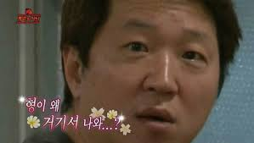
PPT 만드는 법 – 애니메이션
형이 왜 거기서 나와…?
꼭 필요한 경우가 아니라면 하지 말자!

Slide 16
잠시만요! 교수님은 방금 하지 말라는 거 다 하셨는데요?

Slide 17
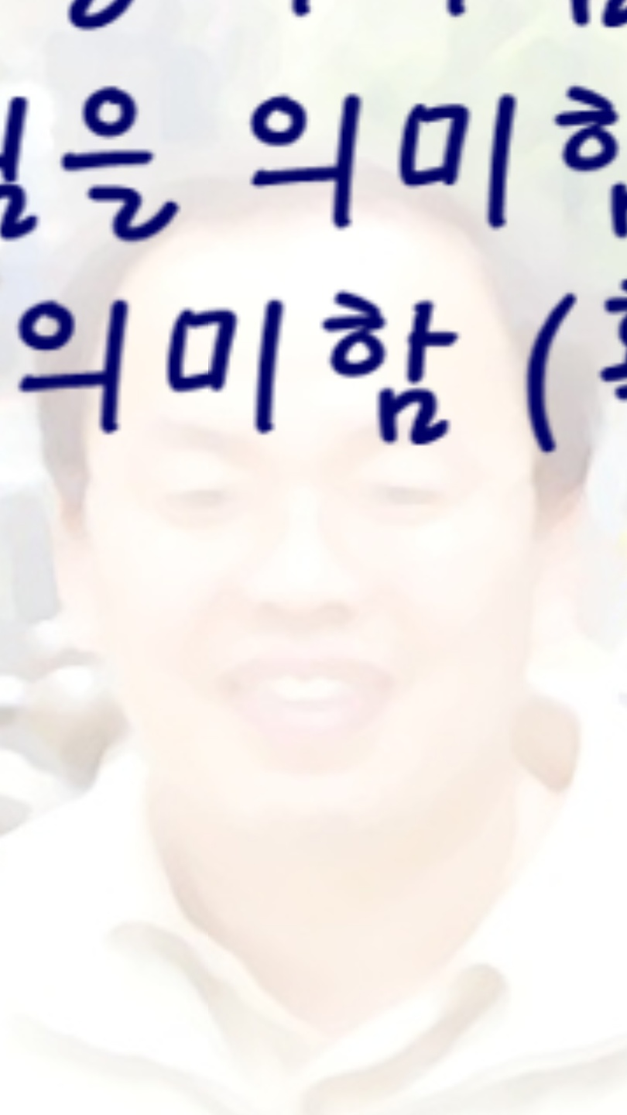
PPT 만드는 법 – 교수님
솔직히 교수님 PPT도 형편 없음
특히 템플릿 제작에 대한 미적 감각이 제로
예를 들면?

Slide 18
Part 2. 반복문 전에 알려줄 것

Slide 19

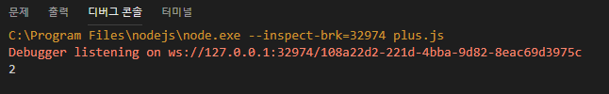
반복문 전에 알려줄 것 – 증감 연산자
++는 +1이라는 뜻
a++은 a에서 1을 더하라는 뜻

Slide 20


반복문 전에 알려줄 것 – 증감 연산자
--는 -1이라는 뜻
a--은 a에서 1을 더하라는 뜻

Slide 21




반복문 전에 알려줄 것 – 전위 연산, 후위 연산
num++는 후위 연산자로, 연산 후에 +1을 함
num++*3은 *을 하고 +1을 함
++num은 전위 연산자로, +1 후에 연산을 함
++num*3은 +1을 하고 *3을 함

Slide 22
반복문 전에 알려줄 것 – 대입 연산자
+=는 왼쪽 값에 오른쪽 값을 더한 후, 결과 값을 대입함
num += 1은 num = num+1과 같음
-=는 왼쪽 값에 오른쪽 값을 뺀 후, 결과 값을 대입함
num -= 1은 num = num-1과 같음
*=는 왼쪽 값에 오른쪽 값을 곱한 후, 결과 값을 대입함
num *= 1은 num = num*1과 같음
/=는 왼쪽 값에 오른쪽 값을 나눈 후, 결과 값을 대입함
num /= 1은 num = num/1과 같음
%=는 왼쪽 값에 오른쪽 값을 나눈 후, 나머지 값을 대입함
num %= 1은 num = num%1과 같음

Slide 23
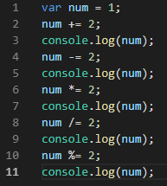
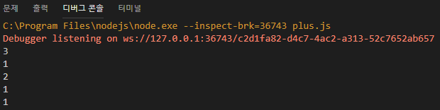
반복문 전에 알려줄 것 – 대입 연산자

Slide 24
Part 3. 반복문

Slide 25
반복문 – 개요
같은 명령을 정해진 횟수 만큼 반복해서 실행하는 문법

Slide 26
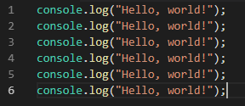
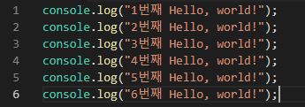
반복문 – 반복문이 필요한 이유
단순한 반복은 Ctrl+C, Ctrl+V를 하면 되므로 쉬움
그러나 특정 조건이 있으면 힘듦

Slide 27
반복문 – for
자체적으로 초기식, 조건식, 증감식을 포함함
각 식은 ;로 구분함
for(초기식; 조건식; 증감식) {
코드…
}

Slide 28

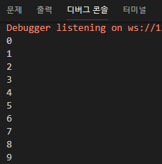
반복문 – for 예시
for 안의 코드가 한 줄일 경우, 중괄호 {}를 안 적어도 됨
해석) 에 0을 대입하고, i가 10보다 작을 동안 i를 1씩 증가시킨다.

Slide 29

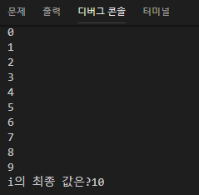
반복문 – for의 진행 순서
초기식 → 조건식 → 코드 → 증감식 → 조건식 → 초기식 → 조건식…
위의 빨간 글씨로 인해, 9까지 출력하지만 i는 10까지 증가됨
반복문 밖이지만 var는 전역변수이기 때문에 출력 가능
웬만하면 지역변수 let을 사용

Slide 30




반복문 – 응용
초기식을 미리 설정 가능함

Slide 31




반복문 – 응용
초기식, 조건식, 증감식 모두 생략 가능함

Slide 32

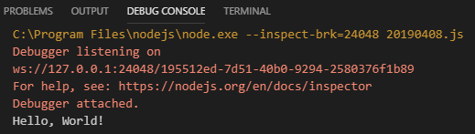
반복문 – 응용
전부 다 생략 가능 함
단, 이때 for(;;) 끝에 ;를 붙여야 함
2 Line에서 프로그램이 무한반복이 되어 3 Line이 실행되지 않음

Slide 33

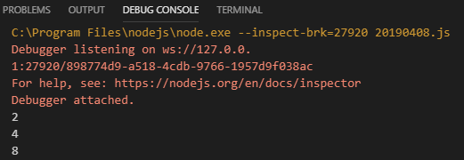
반복문 – 응용
각 식에서 다양한 연산이 가능함

Slide 34
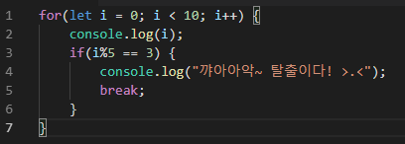
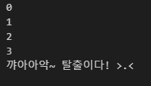
반복문 – break
if문과 break로 특정 조건에서 반복문 탈출 가능

Slide 35
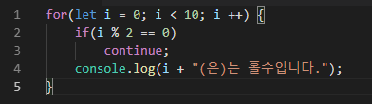
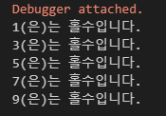
반복문 – continue
if문과 continue로 특정 조건에서 하위 코드를 실행하지 않고, 바로 증감식으로 반복문을 넘길 수 있음

Slide 36
반복문 – while
while문은 for문에서 조건식만 있는 상태
while(조건식) {
코드…
}

Slide 37
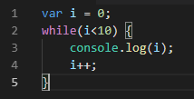

반복문 – while

Slide 38
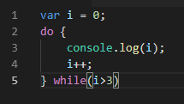
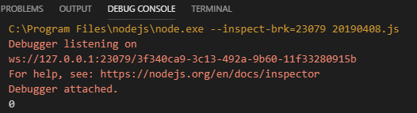
반복문 – do while
do while은 조건이 맞지 않더라도 코드를 무조건 한 번은 실행함

Slide 39
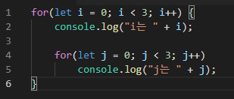

반복문 – 중첩
조건문을 중첩했던 것처럼 반복문도 중첩 가능
i의 값이 바뀐 후, j는 다시 0으로 초기화됨

Slide 40
Part 4. 과제

Slide 41
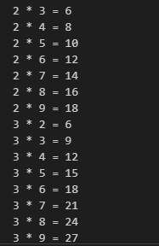
과제 – 구구단
구구단을 2*2부터 9*9까지 출력
반복문을 중첩해서 작성
주석을 반드시 추가
for문 버전과 while문 버전을 제작
각 파일의 이름은 gugu_for.txt와 gugu_while.txt로 함

Slide 42
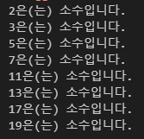
과제 – 소수(prime number) 구하기
1과 자기 자신만으로 나누어지는 자연수 중 1을 제외한 자연수를 소수라고 함
2부터 20까지의 수 중에서 소수를 구함
for문과 if문을 활용
주석을 반드시 추가
for문 버전과 while문 버전을 제작
각 파일의 이름은 prime_for.txt와 prime_while.txt로 함

Slide 43

과제 – 369 게임
1부터 50까지의 수를 순서대로 출력
3이나 6이나 9가 들어가는 수에는 짝!을 출력함
33이나 36처럼 두개 들어가는 수는 짝짝!을 출력함
힌트! 수를 하나의 숫자가 아닌 숫자 두개의 조합으로 생각해야 함!
주석을 반드시 추가
for문으로만 제작하고, 파일의 이름은 369game.txt로 함

Slide 44
과제 – 양식
gowns0719@gmail.com으로 제출
메일 제목은 학번_이름_과제제출로 함
4월 14일(일요일) 자정까지 제출
다음주는 기초교육은 할 것이지만 과제는 없고 간단한 내용으로 합니다!

Slide 45
Q & A

